Slide 1





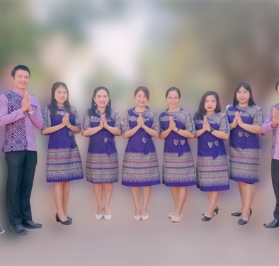



รายงานการประเมินโครงการ PDCA
โครงการพัฒนาครูและบุคลากรให้มีความเชี่ยวชาญทางวิชาชีพ
ประจำปีการศึกษา ๒๕๖๕
นางสาวภฌลดา ปรางควิรยา
ตำแหน่ง ครู วิทยฐานะ ครูชำนาญการพิเศษ –
ครูผู้รับผิดชอบโครงการ
โรงเรียนวัดหนองโพรง
สำนักงานเขตพื้นที่การศึกษาประถมศึกษาปราจีนบุรี เขต ๑
สำนักงานคณะกรรมการการศึกษาขั้นพื้นฐาน
กระทรวงศึกษาธิการ

Slide 2


โรงเรียนวัดหนองโพรง
สำนักงานเขตพื้นที่การศึกษาประถมศึกษาปราจีนบุรี เขต ๑
สำนักงานคณะกรรมการการศึกษาขั้นพื้นฐาน
กระทรวงศึกษาธิการ

